Slide 1
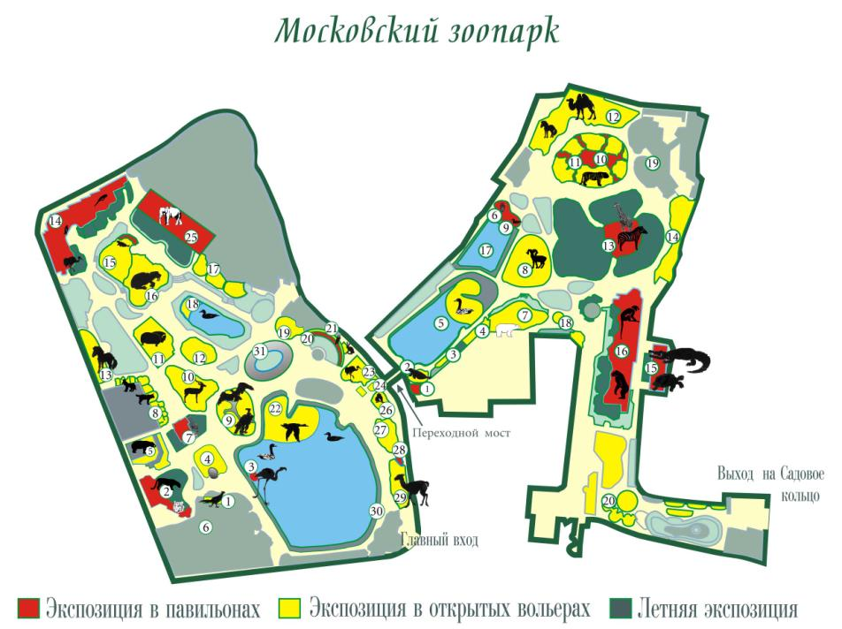
Московский зоопарк
Обзорная экскурсия

Slide 2
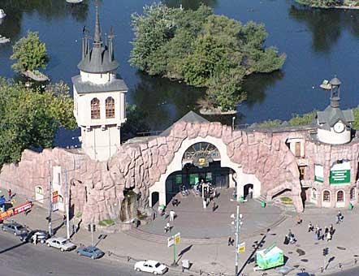
Московский зоопарк был основан в 1864 году.
Центральный вход

Slide 3
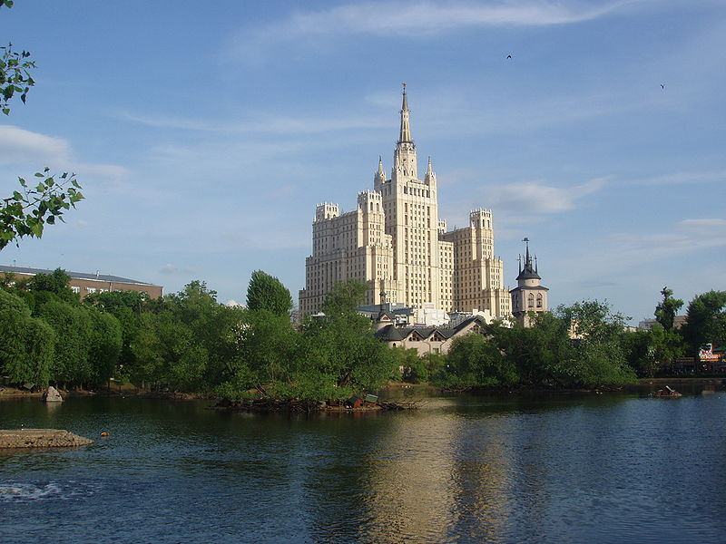
Одним из главных инициаторов его создания стал
профессор Московского Университета
Анатолий Петрович Богданов. Он называл зоосад «живым музеем на открытом воздухе».
Большой пруд. Вид на жилой дом на Кудринской площади

Slide 4
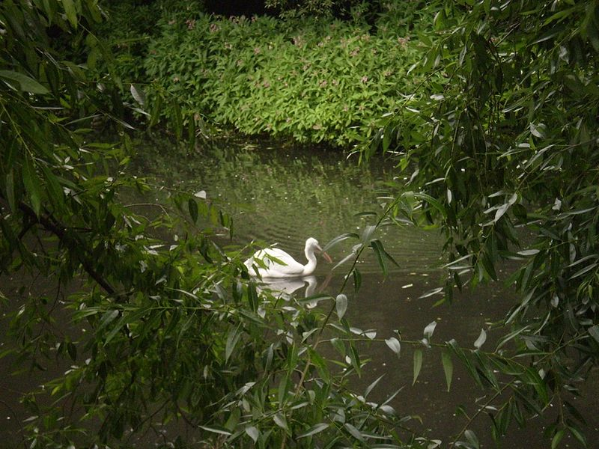
В коллекции представлены более 1000 видов животных.
Плавающий пеликан

Slide 5
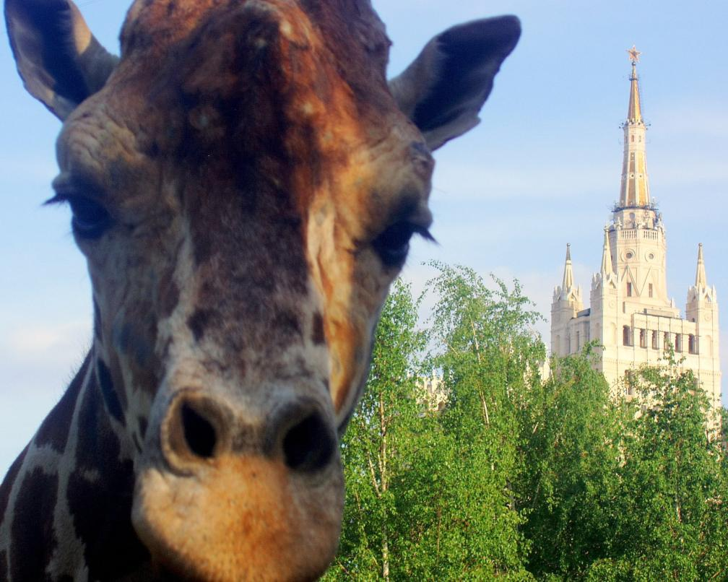
Жираф Самсон - один из символов Московского зоопарка

Slide 6
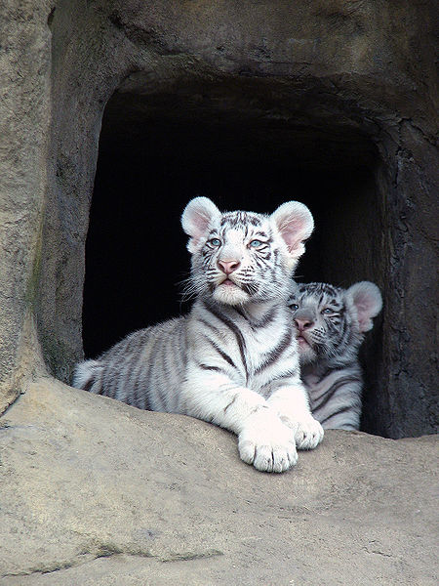
Тигрята-альбиносы

Slide 7
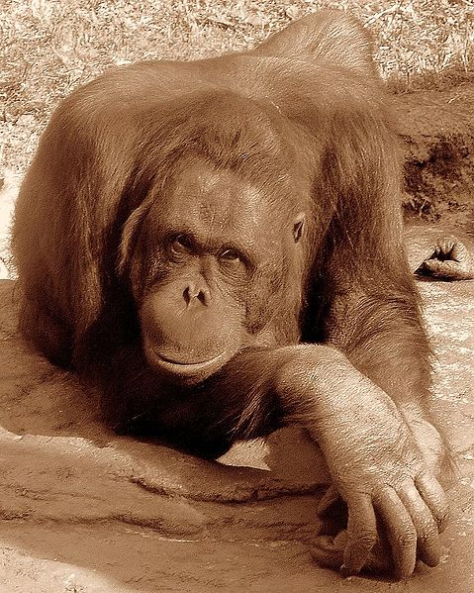
Самка орангутанга позирует. Дом обезьян

Slide 8
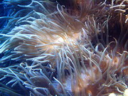
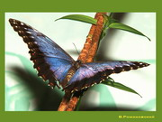
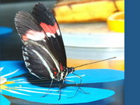
Беспозвоночные
Четырёхцветная актиния
Морфо пелеидес
Геликония мельпомена

Slide 9
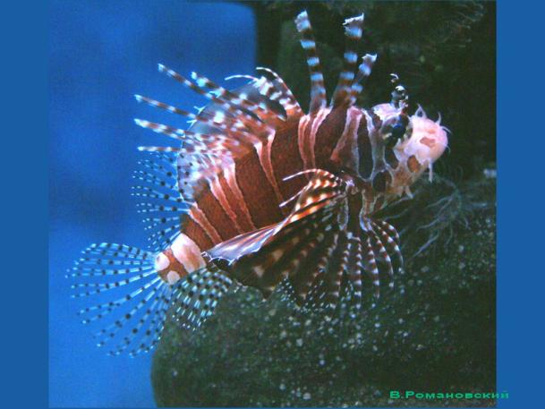
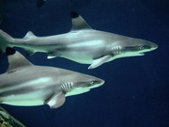
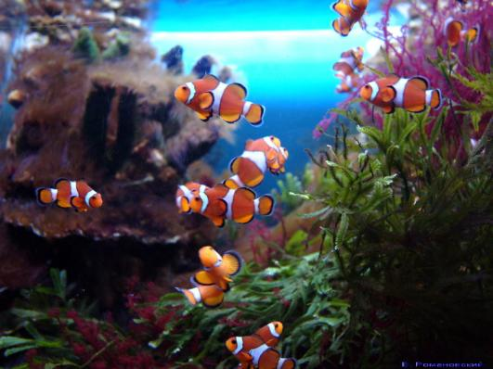
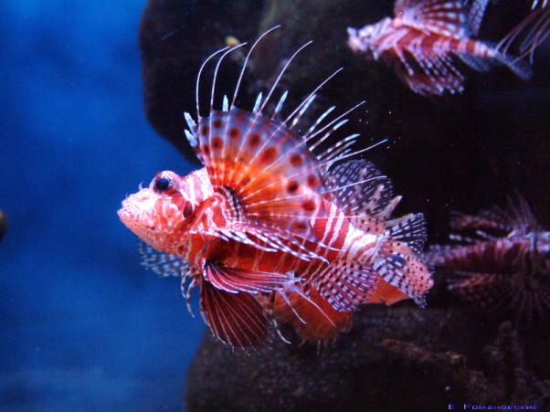
Рыбы
Чернопёрая рифовая акула
Крылатка - зебра
Анемоновая рыба – ложный клоун
Момбасская крылатка

Slide 10
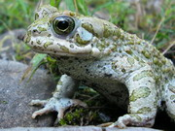
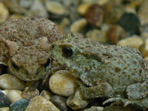
Амфибии
Обыкновенная или серая жаба
Зелёная жаба

Slide 11
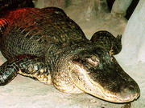
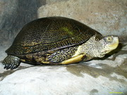
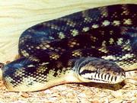
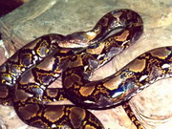
Рептилии
Европейская болотная черепаха
Миссисипский аллигатор
Аметистовый питон
Сетчатый питон

Slide 12
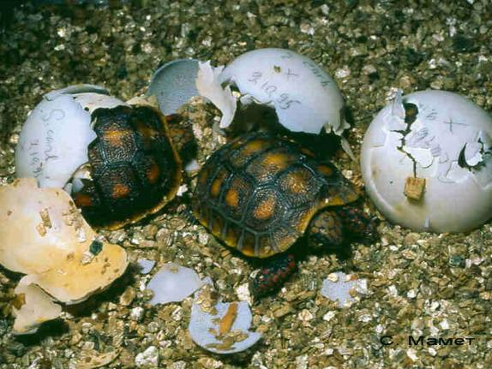
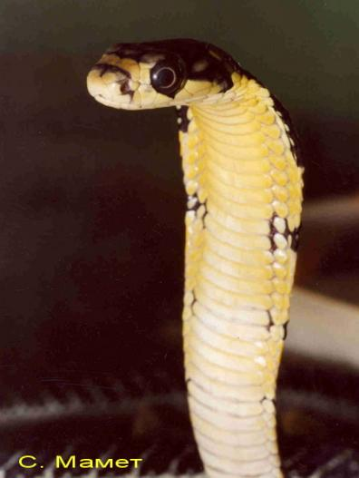
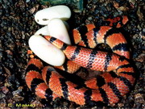
Террариум Московского зоопарка
Вылупление красноухих черепах
Новорожденная королевская кобра
Коралловая змея в процессе откладки яиц

Slide 13
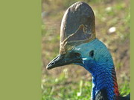
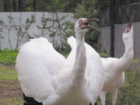
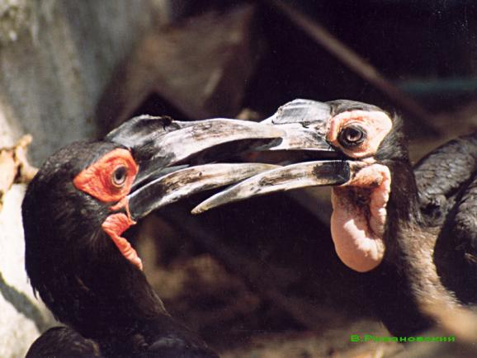
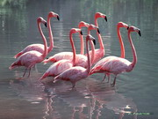
Птицы
Шлемоносный казаур
Стерх – белый журавль
Красный фламинго
Кафский рогатый ворон

Slide 14
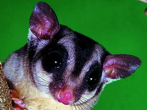
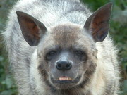
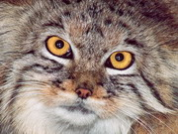
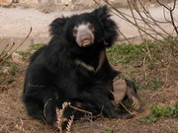
Звери
Карликовая сумчатая летяга
Полосатая гиена
Манул
Медведь губач

Slide 15
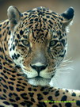
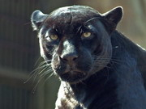
Леопарды и ягуары Московского зоопарка
Самка ягуара
Самец ягуара

Slide 16
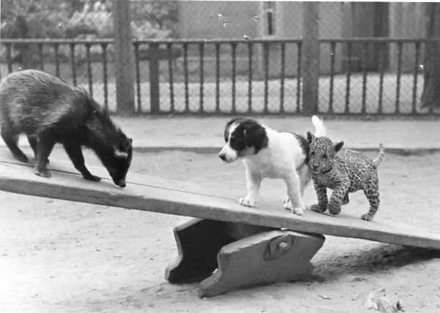
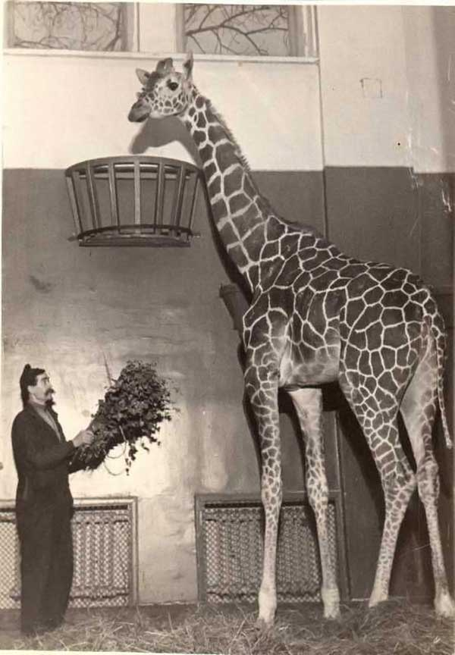
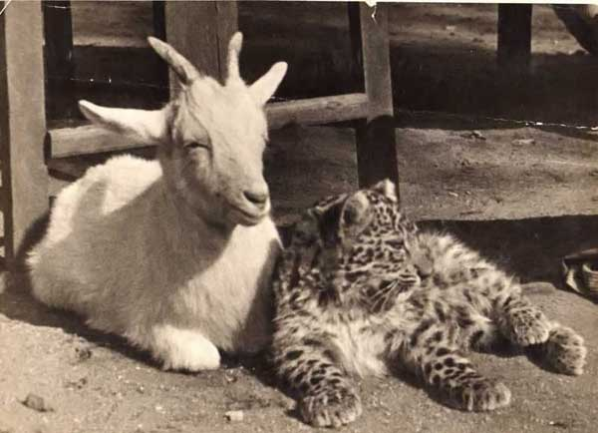
Смешные фотографии
На площадке молодняка

Slide 17
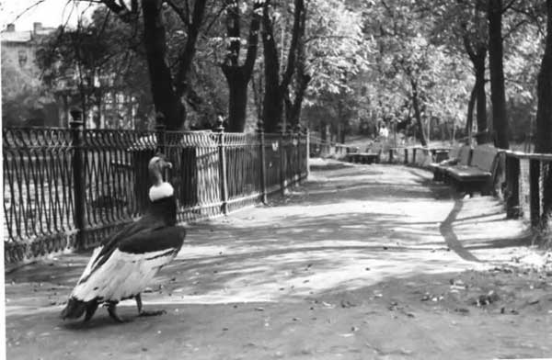
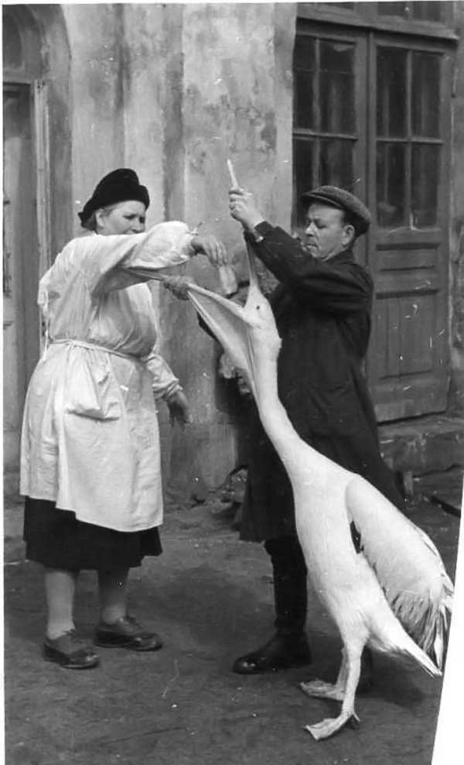
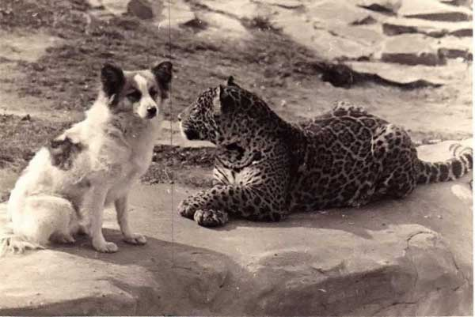
Кондор Кузя на прогулке в выходной день

Slide 18
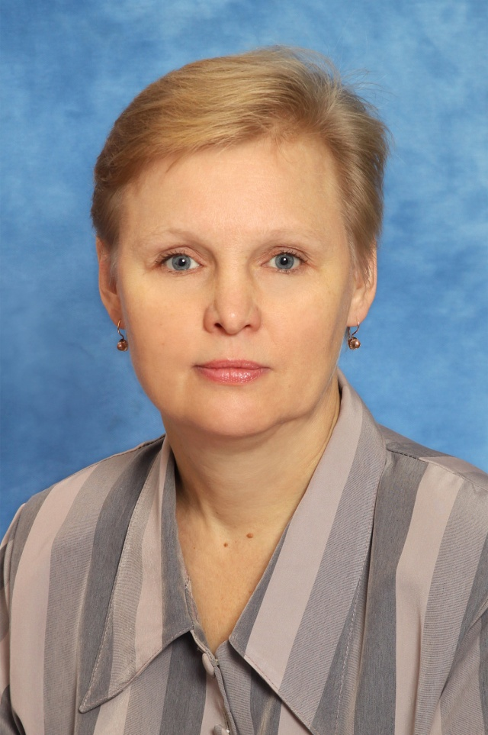
Спасибо за внимание!
Работу выполнила
Алиева Елена Михайловна
педагог начальных классов ГОУ СОШ «Школа надомного обучения» №367 г.Москвы

